Slide 1
Return 1945
2D Programming 1차 발표
2012180061
임 호 혁

Slide 2
INDEX.
게임 컨셉
게임 진행 흐름
개발 범위
개발 계획
자체평가

Slide 3
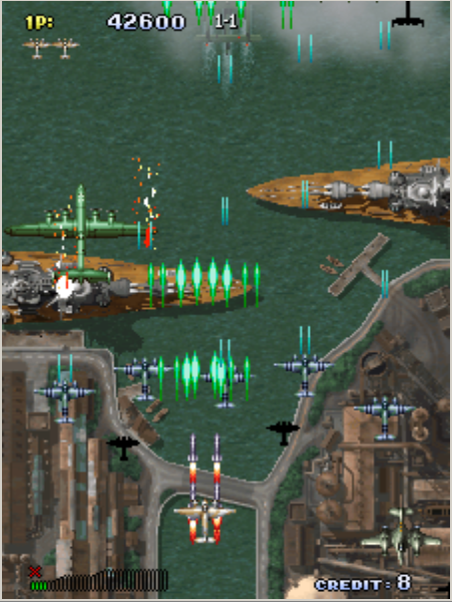
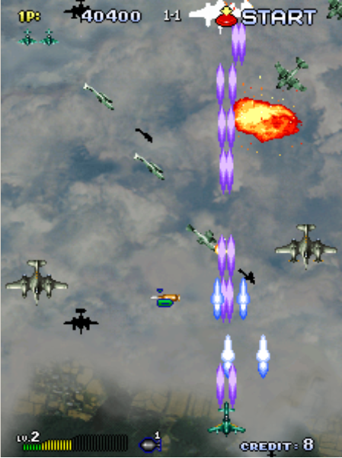
게임 컨셉.
슈팅 게임.
기존에 있는 스트라이커 1945 구성

Slide 4
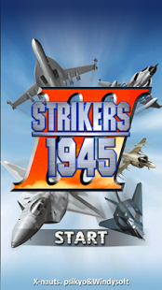
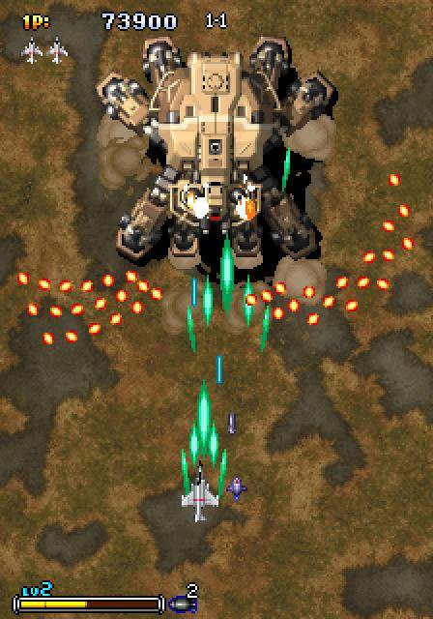
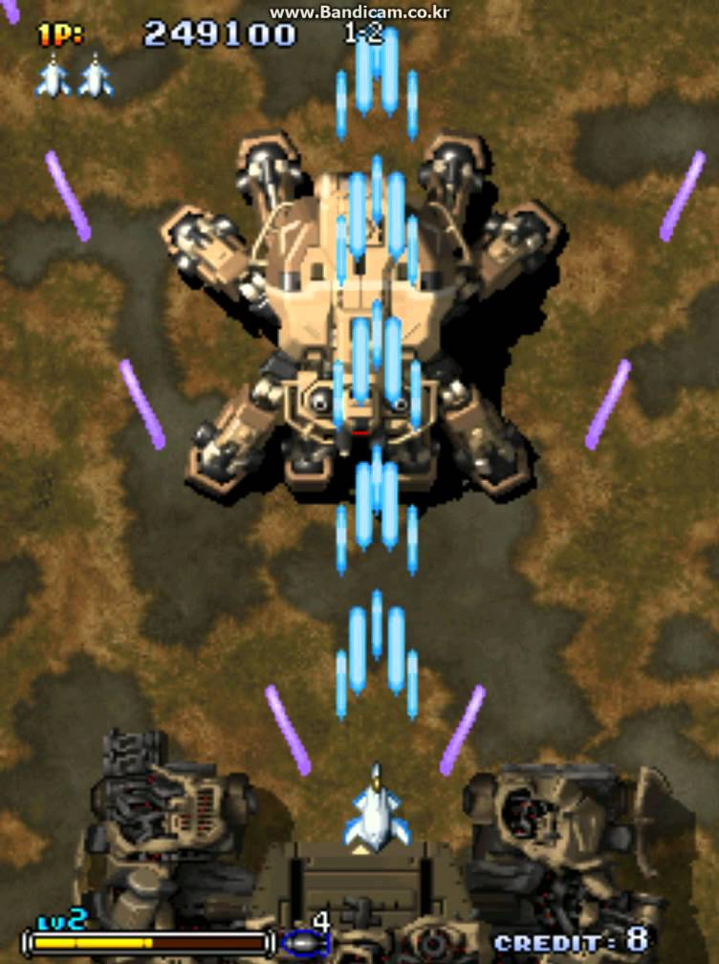
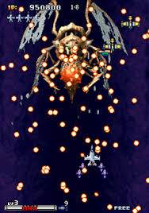
게임 진행 흐름.
Logo화면과 Stage화면 구성.
움직임과 적을 제거.
미사일과 필살기.
체력 감소 및 증가.
Boss를 죽이면 Stage Clear!

Slide 5
개발 범위.
내용 | 최소 범위 | 추가 범위
캐릭터 컨트롤 | 2방향 혹은 4방향 (키보드) | 8방향 및 자연스러운 움직임
캐릭터 기술 | Space Bar를 누를 시 공격. | 필사기 구현 및 다양한 미사일
맵 | 스테이지 1개 최대한 긴 스테이지 활용. | 스테이지 2개 이상 구현
적 AI | 적은 일정 패턴 및 랜덤으로 등장. | 적이 죽을 시 미사일을 쏘며 죽는다. 적의 체력을 만든다.
난이도 | 시간이 흐를 수록 적이 추가 등장. | 난이도 증가 시 다양한 패턴의 적 추가
게임 기능 | Player는 미사일을 쏘고 그 미사일을 맞으면 적은 죽는다. Player는 적의 미사일을 맞으면 체력이 깎이고 그 이상 맞을 시 죽게 된다. | 점수를 추가할 예정. 아이템을 먹으면 필사기 장전 및 체력 추가 플레이어 죽을시 이어하기 기능 생성.
사운드 | 스테이지 , 미사일 쏘기, 적 죽음, Player 죽음 소리 등
애니메이션 | 미사일 공격, 움직임, Stage움직임 | 다양한 모션 추가

Slide 6
개발 계획.
1주차 | 리소스 수집 | Background, Player, 미사일, 적 이미지 수집
2주차 | 기본 오브젝트 Scene 오브젝트 | 기본 오브젝트 생성. (Player, 아이템, 적) LogoScene, StageScene을 구현. 이미지 출력 확인.
3주차 | 키보드 동작 | 플레이어의 이동과 미사일 구현.
4주차 | 적 오브젝트 | 적의 움직임과 적의 생성 구현.
5주차 | 추가 구현 및 중간 점검 | 4주차까지 완료되었다면 충돌 체크를 만든다.
6주차 | 애니메이션 효과 | Player의 움직임과 배경 움직임의 애니메이션 구현.
7주차 | 추가범위 | 추가적으로 추가할 수 있는 부분 구현.
8주차 | 마무리 | 최종 점검 및 릴리즈.

Slide 7
자체 평가.
평가항목 | 평가 (A:매우 잘함,B:잘함,C: 보통,D:못함,E:매우 못함)
게임 컨셉이 잘 표현되었는가? | B
게임 핵심 메카닉의 제시가 잘 되었는가? | C
게임 실행 흐름이 잘 표현되었는가? | C
개발 범위가 구체적이며, 측정 가능한가? | B
개발 계획이 구체적이며 실행 가능한가? | B

